Slide 1

SYSU · 计算机学院
文本检测对抗攻防检测系统
Text Defense: Adversarial Attack & Defense for Chinese Spam Detection
大数据原理与技术 · 期末大作业
汇报人：梁仲禧 钟俊喆 李昌健 张相钊
汇报日期：2026年6月22日
Notes:
大家好，我是[你的姓名]。今天我将向大家汇报我的期末大作业——文本检测对抗攻防检测系统，Text Defense。这个项目旨在构建一个全面的中文垃圾短信对抗攻防评测框架，并探索多通道融合模型在防御对抗攻击中的有效性。接下来，我将从项目背景、系统框架、实验结果等几个方面进行详细介绍。

Slide 2
目录
01
项目概述
04
模型实验结果
02
系统总体框架
05
Gradio前端展示
03
数据集介绍
06
总结与展望
Notes:
本次汇报将分为六个部分。首先，我会介绍项目的整体情况。接着，将详细阐述我们设计的系统框架。第三部分是核心的模型实验结果。第四部分，我们通过消融实验和基准对比来深入分析模型。第五部分将展示我们开发的Gradio前端。最后，对整个项目进行总结并展望未来的优化方向。

Slide 3
01 项目概述
研究背景与核心动机
攻击模块
防御模块
移动互联网普及下垃圾短信问题日益严峻，不法分子研究出多种多样的变体，传统的垃圾文本检测算法难以适应。本项目以此为切入点，开展系统性研究与平台搭建。
实现9种中文文本对抗攻击算法，涵盖字符替换、同义替换等多种攻击手段，用于测试模型弱点。
设计融合语义、字形、字音及统计特征的四通道模型，通过多维度特征提取，显著提升模型的抗干扰能力。
评测模块
前端模块
构建评测框架
系统评估模型脆弱性
探索防御能力
验证多通道模型鲁棒性
提供交互平台
直观展示攻防全过程
建立全面的性能评估指标体系，包含准确率、F1值及鲁棒性指标，通过对比实验量化攻防效果与模型性能。
基于Gradio框架开发可视化Web交互界面，支持用户上传样本、选择攻击方式并实时查看模型检测与防御结果。
Notes:
首先是项目概述。垃圾短信已成为严重的社会问题，传统方法难以应对新型对抗攻击。因此，我们的项目有三个核心动机：构建评测框架、探索防御能力、提供交互平台。整个系统由攻击、防御、评测和前端四大模块组成，实现了从数据处理到模型验证再到结果展示的完整流程。

Slide 4
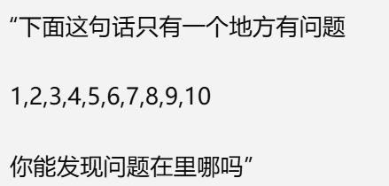
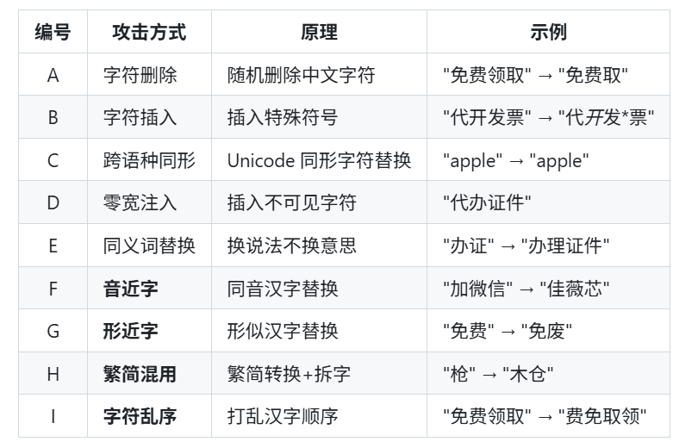
01 项目概述：攻击变体介绍
我们提出了九种攻击变体：
Notes:
首先是项目概述。垃圾短信已成为严重的社会问题，传统方法难以应对新型对抗攻击。因此，我们的项目有三个核心动机：构建评测框架、探索防御能力、提供交互平台。整个系统由攻击、防御、评测和前端四大模块组成，实现了从数据处理到模型验证再到结果展示的完整流程。

Slide 5
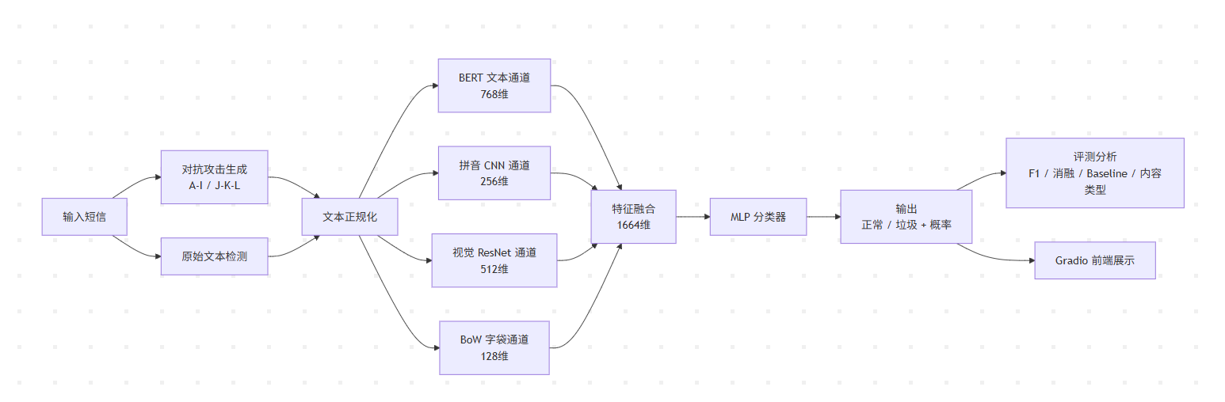
02 系统总体框架图
输入的短信文本首先分为两条路径：一条用于生成对抗样本，另一条作为原始基线。两条路径的文本均经过统一的正规化处理后，并行输入至 BERT 文本、拼音 CNN、视觉 ResNet 和 BoW 字袋四个通道进行多维度特征提取。提取的特征被融合后，送入 MLP 分类器进行最终的垃圾短信判别，其输出结果用于模型的评测分析，也可以通过 Gradio 前端进行可视化展示。
Notes:
这是我们系统的详细框架图。输入的短信可以分为两条路径：一条经过我们设计的13种对抗攻击生成对抗样本，另一条作为原始文本直接检测。两条路径的文本都会经过统一的正规化处理。然后，通过BERT、拼音CNN、视觉ResNet和BoW四个通道并行提取多维度特征。这些特征被融合后，送入MLP分类器进行最终预测。输出结果不仅用于评测分析，也会在Gradio前端进行可视化展示。

Slide 6




02 系统总体框架：文本正规化与多视角特征建模
输入层：原始与对抗文本
接收多样化的中文短信输入，涵盖正常语义表达与各类对抗性扰动样本，作为系统处理起点。
预处理：标准化清洗操作
执行Unicode编码清洗、零宽隐形字符移除及繁简字体统一，消除输入中的格式与编码不一致性。
输出层：规范化文本 x_norm
得到格式统一、无噪声干扰的纯净文本序列，为后续多通道特征提取提供一致性的基础输入。
▍四通道并行特征提取捕捉文本特征维度
BERT 文本通道
拼音 CNN 通道
视觉 ResNet 通道
BoW 字袋通道
基于预训练语言模型，深度捕捉上下文语义关联，构建768维语义特征向量。
将文本转为拼音序列，利用CNN提取256维语音特征，有效应对音近字和谐音对抗攻击。
把字符视作图像，通过ResNet提取512维字形特征，防御形近字与同形字符混淆攻击。
统计字符出现频率生成128维集合特征，对字符乱序、局部替换等扰动保持鲁棒性。
核心通道 | 核心建模视角 | 输出特征维度 | 对抗防御核心价值
语义+语音+字形+集合 | 多模态互补，全方位覆盖文本属性 | 多维特征融合 (1024维) | 通过多视角特征交叉验证，大幅降低单一特征被针对性攻击的风险，提升模型泛化能力。
Notes:
接下来是第二步，文本正规化与多视角特征建模。无论输入的是原始文本还是对抗文本，第一步都要经过文本正规化，统一编码、移除隐藏字符，确保输入的一致性。然后，我们创新地设计了四通道并行结构，分别从语义、发音、字形和字符集合这四个角度来提取特征。这种多视角建模的方式，使得我们的模型能够更好地应对针对单一特征的对抗攻击，大大增强了适应能力。

Slide 7
02 系统总体框架：特征融合与检测输出
多通道特征融合
MLP融合分类决策
攻防一体化鲁棒系统
将BERT语义、拼音CNN、视觉ResNet及BoW特征向量拼接，形成1664维的高维融合特征，最大化保留文本多模态信息。
融合特征输入多层感知机(MLP)分类器，输出样本属于“正常”与“垃圾”类别的概率分布，并生成最终预测标签。
突破传统二分类局限，构建“输入-攻击-正规化-检测”的完整闭环，实现对对抗样本的主动防御与鲁棒性评测。
01 输入与攻击
原始短信 → 对抗样本生成
02 文本正规化
清洗噪声 → 规范化统一表示
03 多通道特征提取
语义/拼音/视觉/统计特征并行
04 融合与决策输出
1664维特征拼接 → MLP分类 → 概率与标签输出
处理阶段 | 阶段输入 | 阶段输出
输入层 + 攻击层 | 原始中文短文本；经FGSM/PGD等生成的对抗扰动样本。 | 标准化原始文本 x；含对抗噪声的扰动文本 x_adv。
正规化 + 特征层 | 原始/对抗文本 x 或 x_adv；经清洗、分词、去噪后的规范化文本。 | 统一长度的规范化文本 x_norm；分离的四通道独立特征向量组。
Notes:
最后是第三步，特征融合与检测输出。来自四个通道的特征被拼接成一个高维向量，然后送入一个MLP分类器进行最终决策。系统最终输出的不仅是一个“正常”或“垃圾”的标签，还包括相应的概率值。总结一下，我们的系统构建了一个从输入、攻击、正规化、多通道特征提取到融合输出的完整闭环。它的核心价值，已经从一个简单的分类器，提升为一个能够进行攻防一体化评测的鲁棒检测系统。

Slide 8
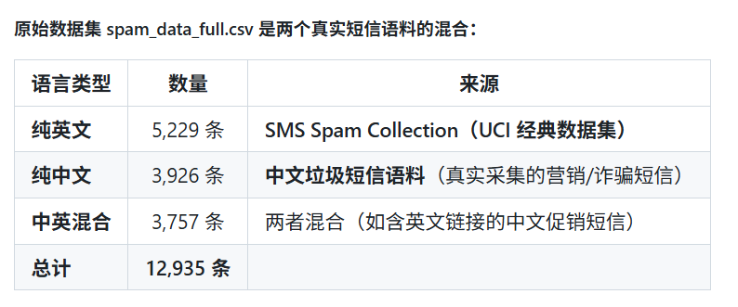
03 数据集介绍
我们先将70%的数据挑选出来作为训练集，
再于剩下的30%数据中的垃圾文本上运行攻击文本生成算法，构成测试集，测试各模型对攻击的鲁棒性
Notes:
最后是第三步，特征融合与检测输出。来自四个通道的特征被拼接成一个高维向量，然后送入一个MLP分类器进行最终决策。系统最终输出的不仅是一个“正常”或“垃圾”的标签，还包括相应的概率值。总结一下，我们的系统构建了一个从输入、攻击、正规化、多通道特征提取到融合输出的完整闭环。它的核心价值，已经从一个简单的分类器，提升为一个能够进行攻防一体化评测的鲁棒检测系统。

Slide 9
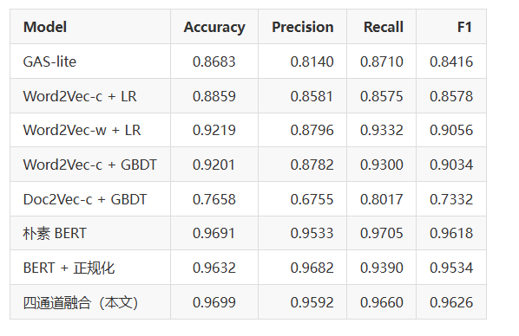
04 模型实验结果
Notes:
第三部分是模型实验结果。这张表格展示了三种模型在13种不同攻击下的F1值。可以看到，在大多数攻击类型下，我们的四通道融合模型都取得了最优性能。但在强乱序和混合攻击下，BERT+正规化的表现更优，这揭示了不同防御策略在面对不同攻击时的优劣。

Slide 10
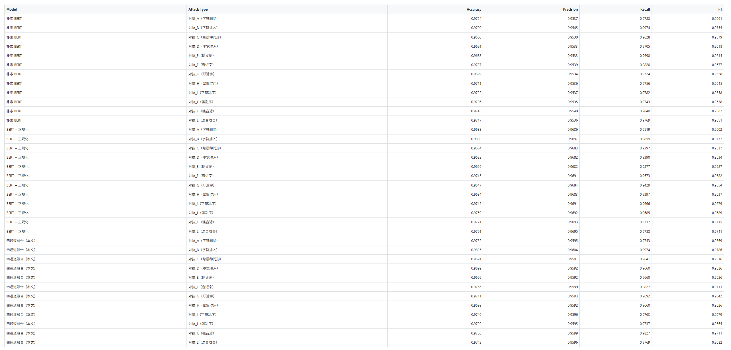
04 模型实验结果
Notes:
第三部分是模型实验结果。这张表格展示了三种模型在13种不同攻击下的F1值。可以看到，在大多数攻击类型下，我们的四通道融合模型都取得了最优性能。但在强乱序和混合攻击下，BERT+正规化的表现更优，这揭示了不同防御策略在面对不同攻击时的优劣。

Slide 11
04 消融实验：通道贡献度分析
模型变体 |  | 性能变化 | 关键分析
四通道融合 (完整模型) |  | - | 作为实验基准，展现了多通道融合的综合性能上限。
- 文本通道 (BERT) |  | ↓ 65.4% | 核心驱动力：移除后模型性能断崖式下跌，几乎完全失效，证明其主导地位。
- 拼音通道 |  | ↓ 0.1% | 贡献微弱：移除后性能仅有极轻微波动，对模型整体效果影响可以忽略。
- 视觉通道 |  | ↓ 0.0% | 贡献微弱：移除后性能基本持平，说明视觉特征在当前任务中未提供有效信息。
- 字袋通道 (BoW) |  | ↑ 0.3% | 存在冗余：移除后性能反而略有提升，说明该通道信息存在噪声或与BERT信息重叠。
BERT 是性能核心
辅助通道贡献有限
未来优化方向明确
文本通道（BERT）是模型性能的决定性因素，移除后模型几乎失效，其主导地位不可撼动。
拼音、视觉和字袋通道在当前任务下增益甚微，或因BERT已涵盖了足够丰富的语义信息。
需设计更复杂的语义攻击场景，并重构辅助通道模型结构，挖掘其互补潜力。
Notes:
为了探究每个通道的贡献，我们进行了消融实验。通过“置零”某个通道的特征，我们发现，移除BERT文本通道后，模型性能急剧下降了65.4%，这证明了BERT是模型的绝对核心。而其他三个辅助通道在当前任务下贡献有限，甚至存在一定冗余。这为我们未来的优化指明了方向。

Slide 12
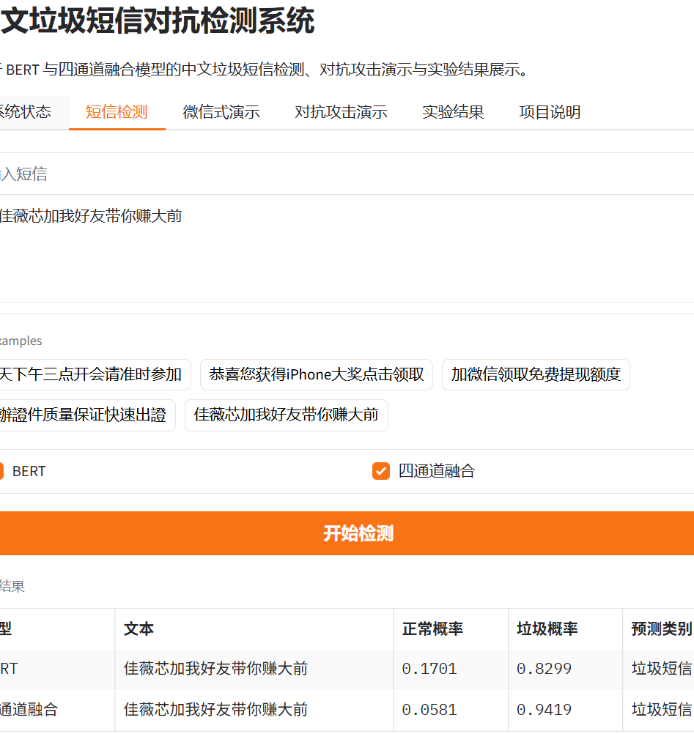
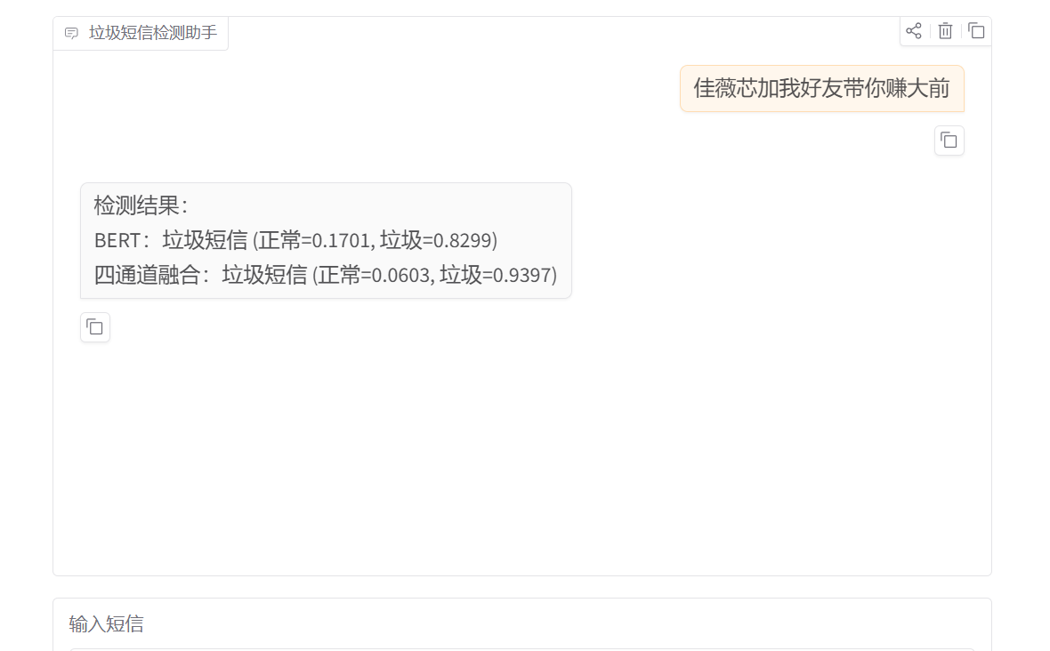
05 Gradio前端展示
01. 短信风险检测
02. 模拟聊天助手
用户输入短信文本，输出BERT单模型与多模型融合的预测概率。
通过直观的可视化交互界面，将复杂的模型检测过程与攻防实验转化为可感知、可操作的体验。
Notes:
这里展示了两个核心的交互页面。左边是微信式演示页，它模拟了真实的聊天场景，让用户可以直观感受检测效果。右边是对抗攻击演示页，用户可以亲自体验如何通过各种攻击手段“欺骗”模型，并对比我们的融合模型与朴素BERT在防御能力上的差异。

Slide 13
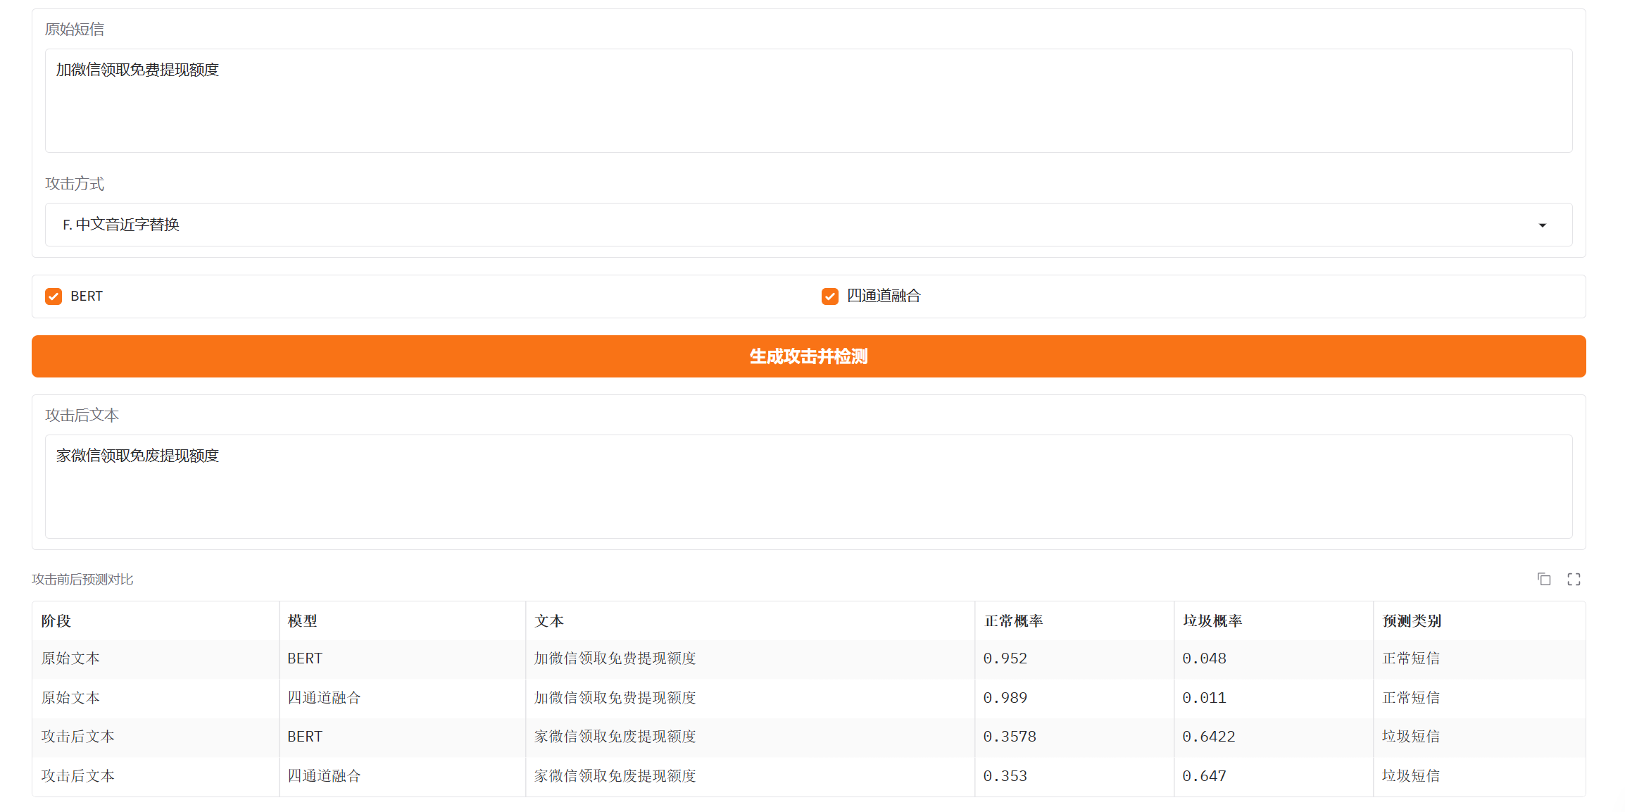
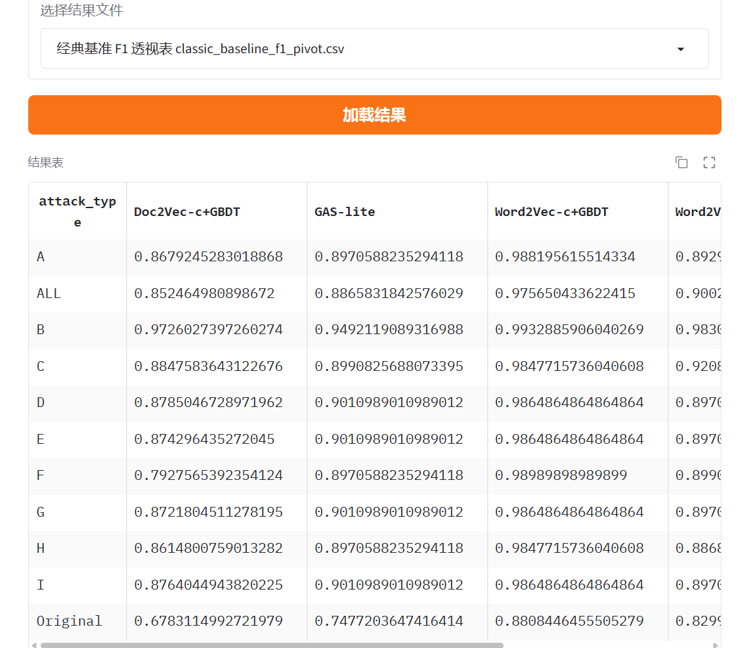
05 Gradio前端展示
03. 对抗攻击演示
04. csv结果展示
模拟各种攻击方式，用户可以亲自体验如何通过各种攻击手段“欺骗”模型，并给出攻击前后BERT单模型与多模型融合的预测概率。
选择结果文件，一键呈现。例如图中的基准算法对比分析结果
Notes:
这里展示了两个核心的交互页面。左边是微信式演示页，它模拟了真实的聊天场景，让用户可以直观感受检测效果。右边是对抗攻击演示页，用户可以亲自体验如何通过各种攻击手段“欺骗”模型，并对比我们的融合模型与朴素BERT在防御能力上的差异。

Slide 14
06 总结与展望：实验发现
BERT是性能核心
多通道融合提升鲁棒性
BERT文本通道被证明是系统性能的核心驱动力，其强大的语义理解能力是抵御大多数对抗攻击的基础，为模型提供了坚实的防线。
四通道融合模型在整体平均性能上依然最优，证明了多信息源融合能有效补充单一模态的不足，是提升模型对抗鲁棒性的有效途径。
中文表层攻击的局限性
系统框架的价值
实验表明，当前中文表层扰动攻击对BERT的威胁低于预期，其强大的上下文编码机制能有效容忍字形、字音等局部扰动，展现出良好的稳定性。
项目最大的产出不仅是性能数据，更在于构建了完整、可扩展的中文垃圾短信对抗攻防评测框架，为该领域未来的研究与应用奠定了重要基础。
Notes:
最后，我们对整个项目进行总结。我们的实验发现：BERT是系统的绝对核心；多通道融合有效提升了鲁棒性；当前的表层攻击对BERT威胁有限；传统模型依然有很强的竞争力；而我们构建的系统框架本身，其价值超越了单一的性能指标。

Slide 15
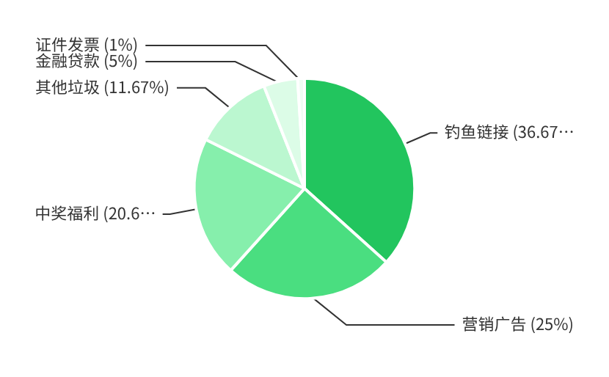


06 总结与展望：不足与优化
模型提升分析待深入
目前尚未深入拆解模型在钓鱼链接、营销广告等不同垃圾内容类型上的具体性能差异，缺乏针对性的优化策略支撑，难以实现模型效果的精细化提升。
数据增强方式单一
项目现阶段主要依赖规则型对抗攻击进行数据增强，与真实场景中由大语言模型（LLM）生成的新型、多变的垃圾短信特征存在明显差距，影响模型泛化能力。
数据表明，钓鱼链接与营销广告是垃圾文本的主要构成，合计占比超60%。这两类内容也是当前模型检测与拦截的重点方向。
Notes:
当然，项目也存在一些不足。首先，我们对垃圾短信的内容类型进行了分析，发现钓鱼链接和营销广告是主要类型。基于此，我们发现项目的不足在于：尚未深入分析模型对不同类型垃圾短信的性能差异；并且，目前的数据增强方式比较单一，主要依赖规则，与真实世界的新型垃圾短信有差距。

Slide 16
06 总结与展望：后续优化计划
引入LLM数据增强
构建增强训练集
开展对比验证实验
模型性能跃升
利用ChatGLM、Llama等大模型，对现有垃圾短信样本进行同义改写扩充；同时引导模型生成当下流行的、具有强迷惑性的新型诈骗与钓鱼话术，补充样本库的多样性。
将原始训练数据、基于规则方法生成的增强样本，与LLM生成的新型样本进行科学混合与清洗，构建更具代表性的LLM-Aug混合训练集，为模型训练提供丰富支撑。
分别在原始集、原始+规则增强、原始+LLM增强、原始+规则+LLM增强这四组训练集上训练模型，从精准率、召回率及F1-score等维度，系统性评估不同增强方式的效果差异。
最终验证LLM数据增强方案，能否有效提升模型对未知、变异及新型垃圾短信的识别泛化能力，解决传统方法在样本滞后性上的关键问题。
通过LLM技术赋能数据层，解决样本匮乏与滞后问题，构建自适应、可持续的垃圾短信检测模型优化闭环。
Notes:
针对这些不足，我们规划了后续的优化计划。核心是引入大语言模型（LLM）进行数据增强。我们将利用LLM改写现有样本并生成新型话术，构建一个更强大的LLM增强训练集。然后通过对比实验，验证这种新的数据增强方式能否有效提升模型对新型垃圾短信的检测能力。

Slide 17

谢谢观看
Q & A欢迎各位老师和同学批评指正，共同探讨
Notes:
我的汇报到此结束，感谢各位老师和同学的聆听。欢迎大家提问。

